Slide 1
OS-F-4 中期报告
清华大学 王之栋 孙迅 项晨东

Slide 2
项目背景介绍-微内核
微内核 vs 宏内核
将内核与系统服务层分离出来，如文件系统、网络、GUI等都变成用户态进程，内核只保留最重要的进程管理、内存管理、进程间通信等功能
安全
容错性好
模块化
可定制化
学术界与工业界引发了一些成果
seL4
QNX
Google’s Fuchsia OS

Slide 3
项目背景介绍-微内核的性能关键-IPC
宏内核中各个模块在一个进程中，可以以函数调用的方式进行互相通信
微内核的各个模块都是独立进程，需要进行进程间通信（IPC，Inter-Process Communication）
IPC=RPC（remote procedure call）=指定处理函数+参数传递=同步机制+数据传递

Slide 4
项目背景介绍-uintr(userspace interrupt)
Intel 推出的新硬件特性
用户态中断允许将中断直接发送到用户空间
低延迟，低CPU占用，不需要切换到内核
接收端和发送端都是用户空间的任务
未来考虑扩展发送端为内核或硬件

Slide 5
进度汇报
现有工作
用户态中断硬件机制调研（见ppt/uintr-intel-linux）
linux 基于 uintr 实现内核的设计调研（见ppt/uintr-intel-linux与ppt/uintr-linux-kernel commit summary）
IPC 优化相关工作调研
XPC、skybridge、underbridge
硬件特性确认（硬件来自与蚂蚁合作）
IPC 框架的初步设想与设计
uintr + shmem 实现的 IPC 通道
调度与负载均衡支持
uintr 适合的场景
基于 Nimbos 的 IPC 框架初步实现
实现系统调用
编写样例程序
用内核模拟相关硬件机制，提供功能环境

Slide 6
用户态中断硬件机制简介
用户态中断可为每个进程提供 64 个中断向量
便于 server 区分不同的用户态中断
server 可以将自己用户空间中的异常处理函数 handler 注册在硬件中
硬件为 server 和 client 定义了新的数据结构（UPID、UITT），由内核维护，硬件仅保存基址，用以帮助链接的建立和用户态中断的保存
UPID（ User Posted Interrupt Descriptor ）：用于 server ，内含 server 的控制和源信息，发给 server 的用户态中断也会保存在里面
UITT（ User Interrupt Target Table ）：用于 client ，内含各个 server 的链接信息
一旦链接建立成功，client 可通过一条新增硬件指令 senduipi ，通过 IPI 的方式给 server 发送用户态中断通知，handler 可通过一条新增硬件指令 uiret 从用户态中断退出
整个过程由硬件完成，无需陷入到内核
由于用户态中断由用户空间的 handler 处理，实际处理过程还与 OS 自身调度有关。若 server 不在线，用户态中断会 pending 在 UPID 中

Slide 7
uintr 的优势
相比传统的 IPC 方式
context switch 的开销小
相比 XPC、underbridge、skybridge
安全，没有破坏隔离性
内核修改成本小，且基本都是增量修改
同步 vs 异步

Slide 8
基于 uintr 的 IPC 框架内核设计简介
IPC=同步机制+数据传递
用 uintr 实现同步机制，用 shmem 实现数据传递（uIPC）
uintr 提供的中断向量可让 server 区分来源
server 与 client 用 shmem 传递消息，具体格式 server 可约定
uintr 只提供 64 个中断向量，需要编号复用以提高链接数
支持上述特性只需要新增 syscall
调度
如前文所述，延时依赖于 OS 本身的调度
实现适用于用户态中断的调度器，如根据链接数调整优先级/优先调度有用户态中断的进程
负载均衡

Slide 9
基于 Nimbos 的 IPC 框架初步实现
新增系统调用
参考 linux 的 kernel 设计
但增加了可以适用于编号复用和共享内存绑定链接的语义
核心方案：增加一些新的系统调用，以创建一种特用于 uIPC 的链接，同时内核可为链接绑定所需的信息（如共享内存段、server 的 UPID 地址等）

Slide 10
Nimbos 新增系统调用
sys_shmget、sys_shmat等
为 Nimbos 增加共享内存支持，系统调用形式参考 linux
sys_uintr_register_receiver
sys_uintr_register_link
sys_uintr_register_sender
sys_uintr_notice
模拟硬件指令 senduipi
sys_uintr_uiret
模拟硬件指令 uiret

Slide 11
Nimbos 新增系统调用
接收方注册
uintr_register_receiver(handler)->bool flag
该系统调用会使内核为接收方更新 UPID ，同时将 handler 写入硬件状态中

Slide 12
Nimbos 新增系统调用
接收方注册链接
uintr_register_link(int vector, int& shmem_id)->int link_id
接收方使用一个用户态中断向量注册一段新的链接，内核帮忙创建新的共享内存段（大小可默认），并将链接与共享内存段、接收方 UPID 地址、用户态中断向量等绑定
编号复用：同一种中断向量可被多次注册，用不同的链接 id 区分发信方。通过共享内存约定字段（如通信次数）来识别发信方
返回共享内存标识符，以及链接编号
接收方可用另外的系统调用，根据共享内存标识符将共享内存映射到自己的页表里

Slide 13
Nimbos 新增系统调用
发送方加入链接
uintr_register_sender(int link_id, int& shmem_id)->int index
接收方和发送方通过某种方式分享链接 id ，发送方可用 id 建立起链接
该系统调用会使内核为发送方更新 UITT
返回共享内存标识符，以及 UITT 中的下标 index（发送用户态中断通知的硬件指令 senduipi 需要的参数，实际含义代表 UITT 的一个表项）
发送方可用另外的系统调用，根据共享内存标识符将共享内存映射到自己的页表里
内核需要保证每个链接在该系统调用后，不能再被其他人使用

Slide 14
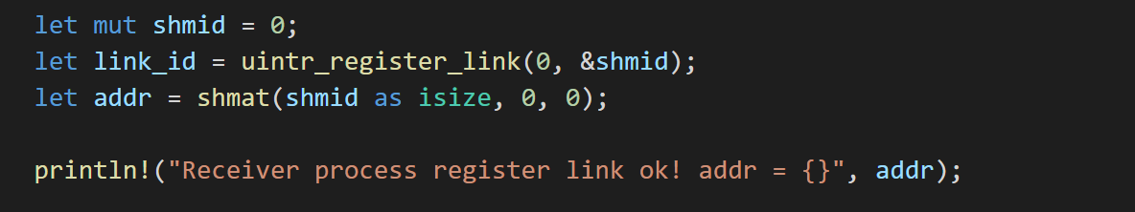
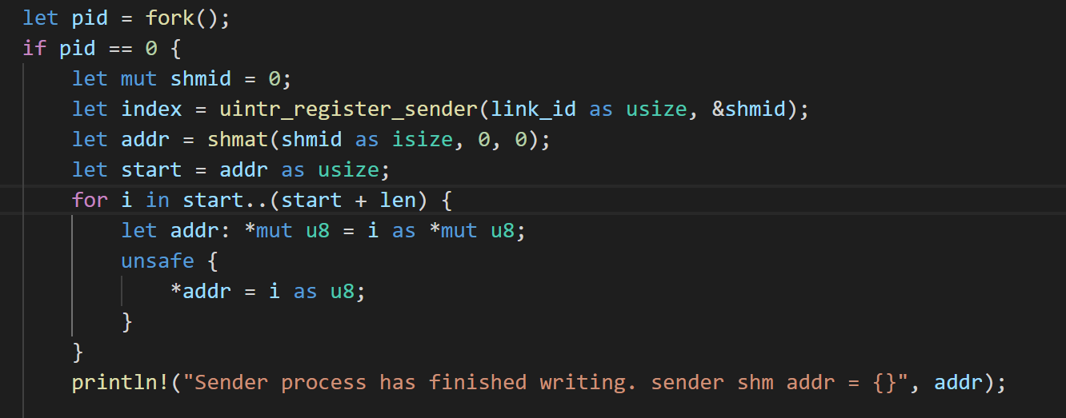
Nimbos 中的简单测例
接收方建立 uIPC link ，并映射链接对应的共享内存
发送方加入 uIPC link ，映射链接对应的共享内存，同时写入数据

Slide 15
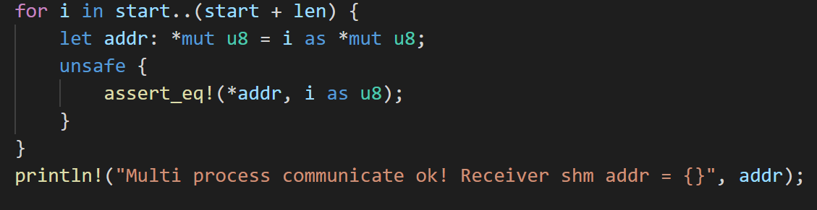
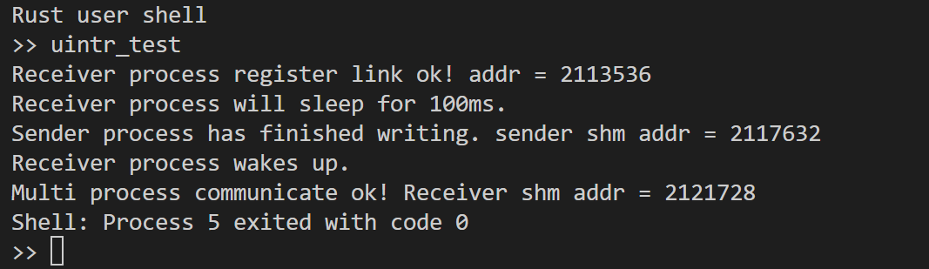
Nimbos 中的简单测例
接收方被唤醒，检查收到的数据内容
运行结果

Slide 16
困难与挑战
设计
开发环境
细节实现

Slide 17
项目未来工作
完善基于 Nimbos 的实现
完善调度、负载均衡、安全性的设计考虑
测试硬件，复现 linux 测试结果
调研虚拟机支持（ipiv）
将设计方案基于 zCore/linux/… 实现
编写测例，测试性能数据，分析并改进
……

Slide 18
致谢

